Slide 1

CHÀO MỪNG CÁC CON ĐẾN VỚI TIẾT TOÁN

Slide 2









XÂY NHÀ CHO THỎ

Slide 3








3
4
1
2

Slide 4



6 + 4 = ?
A. 9
B. 10

Slide 5

9 + 0 =
A. 9
B. 8

Slide 6
6 ? 6
A. =
B. <

Slide 7
7 ? 8
A. <
B. >

Slide 8

Các số 11, 12, 13, 14, 15, 16 (2 tiết)

Slide 9
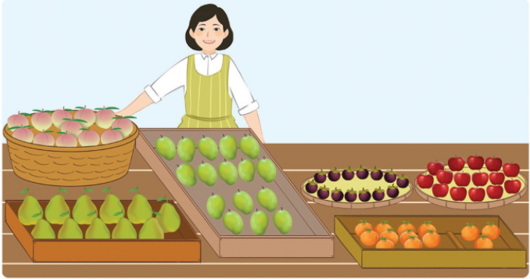

Slide 10

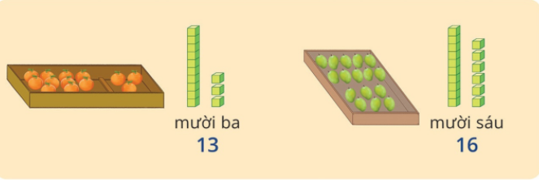

Slide 11

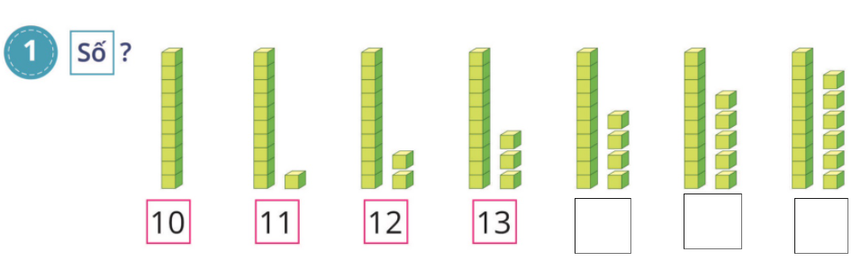
14
15
16

Slide 12
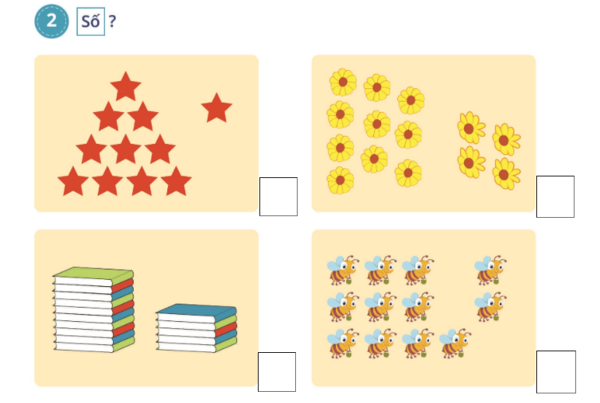
11
14
15
12

Slide 13
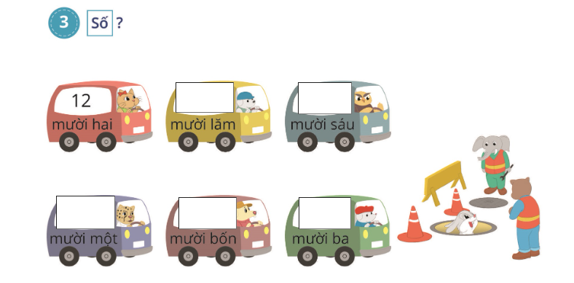
15
16
11
14
13

Slide 14


HẸN GẶP LẠI

